Slide 1
LAPORAN TEKNIS AKHIR
Cloud-Based Data Processing & Monitoring Platform on Microsoft Azure
Disusun oleh Kelompok 11: Naufal Ihsan S (DevOps) | M. Arifin Ilham (Backend) | Zhykwa Ceryl M (Architect) | Rendy Saputra (Security)

Slide 2
Latar Belakang Proyek
Tingginya Kebutuhan Data Real-time: Modul sensor telemetri, logging aplikasi, dan aktivitas pengguna memproduksi data dalam jumlah masif secara kontinu.
Kebutuhan ETL Pipeline yang Handal: Membutuhkan infrastruktur awan yang secara cerdas mampu mengolah berkas besar tanpa lag/hambatan kapasitas.
Tantangan Kualitas Data: Adanya data kosong (missing values) dan data pencilan ekstrem (outliers) di lapangan yang berpotensi merusak hasil keputusan analisis.
Solusi Arsitektur Modern: Kombinasi Hybrid Cloud (Cloudflare Edge CDN + Microsoft Azure) untuk performa unggul serta penghematan biaya operasional secara maksimal.

Slide 3
Tujuan Proyek
1. Membangun ETL Pipeline Skalabel: Pipeline pemrosesan data berbasis awan yang dapat memproses file hingga 100 MB secara aman.
2. Pembersihan Data Science Otomatis: Menyediakan proses filtering otomatis untuk anomali dan outliers sebelum disimpan ke database.
3. Penerapan Infrastructure as Code (IaC): Menggunakan Terraform untuk merancang, melacak, dan mereplikasi infrastruktur cloud secara konsisten.
4. Aspek Keamanan & Monitoring Mandiri: Mengedepankan enkripsi transit/at-rest, managed identity, pembatasan port SSH, serta visualisasi metrik observability.

Slide 4
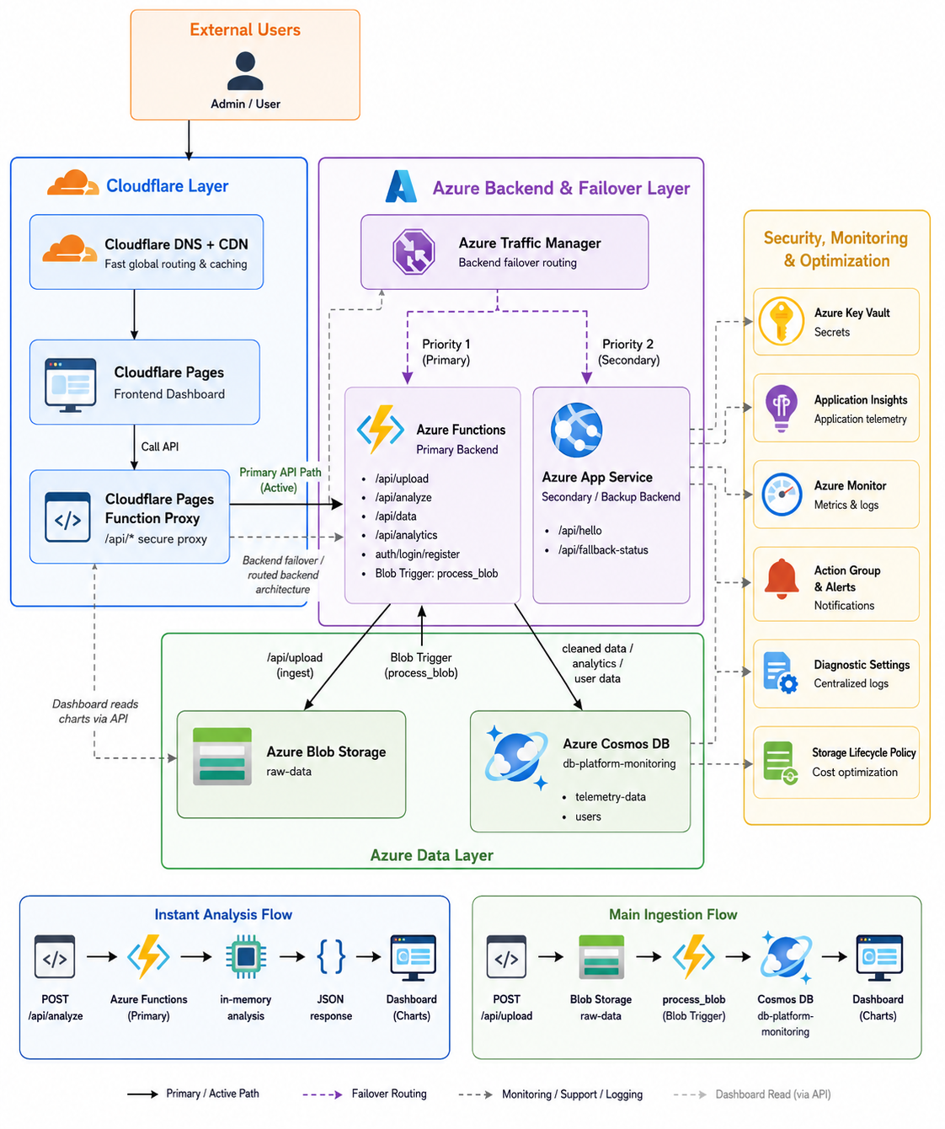
Ringkasan Arsitektur Hybrid

Slide 5
Infrastruktur Backend & Data Layer
Azure Functions (Serverless Compute):
Bertindak sebagai REST API backend menggunakan runtime Python 3.11.
Consumption Plan (Y1) memastikan tagihan komputasi dihitung hanya saat kode berjalan.
Azure Blob Storage (Storage Account):
Container 'raw-data' menyimpan berkas mentah. Pemicu Blob Trigger otomatis memproses file saat selesai diunggah.
Azure Cosmos DB NoSQL Database:
Container 'users' (Partition Key: /email) untuk autentikasi kredensial.
Container 'telemetry-data' (Partition Key: /deviceId) untuk data sensor hasil enrichment.

Slide 6
Penerapan Infrastructure as Code (IaC)
Deklarasi Terraform Terstruktur:
main.tf & network.tf: Pengaturan provider Azure, resource group, serta setup Virtual Network (VNet) dan Subnet.
database.tf & storage.tf: Inisialisasi akun Cosmos DB NoSQL dan Storage Account secara modular.
functions.tf & security.tf: Konfigurasi App Service, Function App, Network Security Group (NSG), dan Azure Key Vault.
monitoring.tf: Setup Application Insights dan Rules Alert otomatis.
Keuntungan Utama:
Mencegah inkonsistensi setelan antara tahapan dev, staging, dan prod.
Mempermudah audit infrastruktur langsung dari repository Git.

Slide 7
Keamanan & Pengolahan Secret Kredensial
Isolasi Secret di Azure Key Vault:
Database connection string, token API, dan kunci rahasia JWT dipisahkan sepenuhnya dari repository kode program.
Integrasi Managed Identity (Passwordless):
Azure Functions mengakses Key Vault melalui System-Assigned Managed Identity.
Tidak ada kredensial yang ditulis secara manual di file konfigurasi (mengurangi resiko kebocoran akses).
Same-Origin Proxy pada Edge:
Frontend memanggil path '/api/*', lalu Cloudflare Pages Function menyisipkan API Key rahasia di sisi server CDN sebelum meneruskan ke Azure.

Slide 8
Hardening Akses Port SSH 22
Identifikasi Resiko Keamanan VM:
Pada setelan awal, port SSH 22 pada VM eksplorasi terbuka bebas untuk lalu lintas IP publik internet.
Langkah Mitigasi Hardening di Terraform (security.tf):
Mengonfigurasi rule inbound NSG (Network Security Group).
Membatasi sumber akses port SSH 22 secara eksklusif hanya untuk IP publik admin terdaftar via variabel 'var.admin_ssh_allowed_ip'.
Hasil Proteksi VM:
Menghalangi potensi brute-force SSH dan scanning port berbahaya dari peretas luar.

Slide 9
Logika Pembersihan Data Science
Alur Pembersihan Otomatis di Backend:
1. Pembersihan Nilai Kosong (Missing Value Check):
Baris yang memiliki cell kosong pada kolom krusial akan dilewati/dihapus agar tidak mendistorsi statistik rata-rata.
2. Pembersihan Nilai Pencilan (Outlier IQR Filter):
Menggunakan rumus statistik Interquartile Range (IQR):
Rentang IQR = Q3 - Q1
Batas Bawah = Q1 - 1.5 * IQR
Batas Atas = Q3 + 1.5 * IQR
Baris dengan nilai di luar batas tersebut disaring sebelum data disimpan ke Cosmos DB.
3. Visualisasi Bersih:
Dashboard menyajikan visualisasi data yang sudah bebas anomali & outliers.

Slide 10
Pengujian Fungsional End-to-End
5 Skenario Uji Sukses Utama:
1. Health Check (GET /api/hello): Validasi ketersediaan serverless API.
2. User Registration (POST /api/register): Berhasil menyimpan hash sandi ke Cosmos DB users.
3. User Authentication (POST /api/login): Menerbitkan JWT Token tepercaya untuk sesi 8 jam.
4. Data Upload (POST /api/upload): Pengunggahan berkas besar dengan status processing yang lancar.
5. Role-Based Access Control (RBAC): Memastikan akun biasa diblokir saat mencoba mengakses halaman konfigurasi admin.
Alat Pengujian:
Otomatisasi script tes via Windows PowerShell (scripts/test-auth-db.ps1).

Slide 11
Observability & Alerting
Centralized Logging & Monitoring:
Metrik latency, working set memory, exception, dan HTTP error code dicatat oleh Application Insights secara terpusat.
Azure Monitor Alert Rules:
1. Alert 5xx Error: Mengirim notifikasi email otomatis ke tim operasi jika backend menghasilkan status HTTP 5xx > 5 kali dalam 5 menit.
2. Alert Latency: Peringatan aktif jika respon rata-rata backend API > 2 detik.
3. Alert VM CPU: Peringatan jika utilisasi CPU VM admin > 80% dalam 5 menit.
Action Group:
Menghubungkan log deteksi insiden langsung ke kotak masuk email tim pengawas.

Slide 12
Analisis & Optimasi Biaya
Fixed Cost (CapEx):
Pembelian nama domain kustom 'kelompok11cc.my.id' melalui registrar lokal Domainesia dengan biaya Rp 15.000,- / tahun.
Operational Cost (OpEx) & Optimasi:
Azure Functions Consumption Mode: Menghindari biaya server idle (hanya bayar saat program dieksekusi).
Cosmos DB Serverless: Menghilangkan kapasitas provisioned RU/s yang tidak terpakai.
VM Scheduler: Mematikan VM di luar kebutuhan demo.
Storage Lifecycle Policy: Otomatisasi pembersihan berkas mentah berumur tua di Blob Storage untuk menekan biaya penyimpanan.

Slide 13
Demo Sistem (Live Show)
Skenario Demonstrasi:
1. Registrasi Akun & Login User Baru.
2. Unggah Data Tanpa Pembersihan: Tunjukkan visual data mentah beserta peringatan missing value & outliers.
3. Unggah Data Dengan Pembersihan: Tunjukkan grafik histogram bersih dan quality score yang melonjak naik.
4. Panel Admin: Tunjukkan antarmuka pengelolaan peran anggota tim.
5. Panel Developer: Tunjukkan grafik telemetri performa backend (CPU, Request Rate, Latency).

Slide 14
Keterbatasan & Saran Pengembangan
Keterbatasan Sistem Saat Ini:
Efek Cold Start pada komputasi serverless yang memerlukan jeda beberapa detik pada pemanggilan API pertama.
Batas maksimal unggahan berkas tunggal dibatasi pada ukuran 100 MB.
Rekomendasi Pengembangan Selanjutnya:
Mengintegrasikan Azure Event Hubs untuk pemrosesan data streaming kontinu dari sensor IoT.
Menggunakan modul Machine Learning tertanam untuk mendeteksi pencilan data secara prediktif.
Penerapan Azure VNet Integration untuk memisahkan lalu lintas database dari internet publik secara total.

Slide 15
TERIMA KASIH
Sesi Tanya Jawab Dibuka | Kelompok 11 UPR

